Slide 1
Managing VMs
Perform basic actions like adding cpu and Memory to a VM.
How to clone whilst using sysprep or cloud-init.
Resolve resource contentions using the dynamic scheduler.
Affinity and anti-affinity policies.
Managing storage policies.
Using playbooks.
Creating OVA files from VMs.
Describe and enable VM HA.
Notes:
This module will introduce you to a variety of administrative tasks that you can perform on VMs, ranging from performing simple configuration updates and updating VM placement rules, to automating basic management tasks.

Slide 2
Prism Element vs. Prism central
Prism Element
Prism Central
Create
Update
Edit
Delete
Migrate
Power on/off
Snapshot
clone
NTG
View summary
View statistics
Create tempates
Protect/unprotect
Enable/disable efficiency measurement
Anomaly detection
Run playbooks
Manage ownership
Apply storage policies
And so on
+
Notes:
De opties die voor u beschikbaar zijn voor het beheren en beheren van VM's, zijn afhankelijk van of u deze taken uitvoert in Prism Central of Prism Element. Net als bij andere functies die in deze cursus zijn besproken, biedt Prism Element een verzameling beheermogelijkheden die u kunt gebruiken om bepaalde basisroutinetaken uit te voeren. Voor een rijkere, diepere set beheerfuncties wordt het echter aanbevolen om Prism Central te gebruiken om uw VM's te beheren.

Slide 3
Updating a vm
Can be modified
Cannot be modified
Name
Description
CPU
Cores per CPU
Memory
Cluster
  You need Nutanix Move
Node
  You need the migrate page
Notes:
De update-VM-pagina is identiek aan de Create VM-pagina. Nogmaals, u kunt informatie verstrekken in vier hoofdsecties: Configuratie, Bronnen, Beheer en Beoordeling. Het is echter belangrijk op te merken dat niet alle informatie die u verstrekt bij het maken van een VM kan worden gewijzigd wanneer u deze bijwerkt.
Sommige dingen kunnen niet worden gewijzigd wanneer de VM is ingeschakeld. Het wijzigen van het aantal kernen per CPU kan bijvoorbeeld niet worden vastgehouden terwijl de VM is ingeschakeld. Hot-pluggen kan echter vanaf de opdrachtregel:
(SSH into a CVM)
nutanix@cvm$ acli vm.update vm-name num_vcpus=n
nutanix@cvm$ acli vm.update vm-name memory=new_memory_size

Slide 4
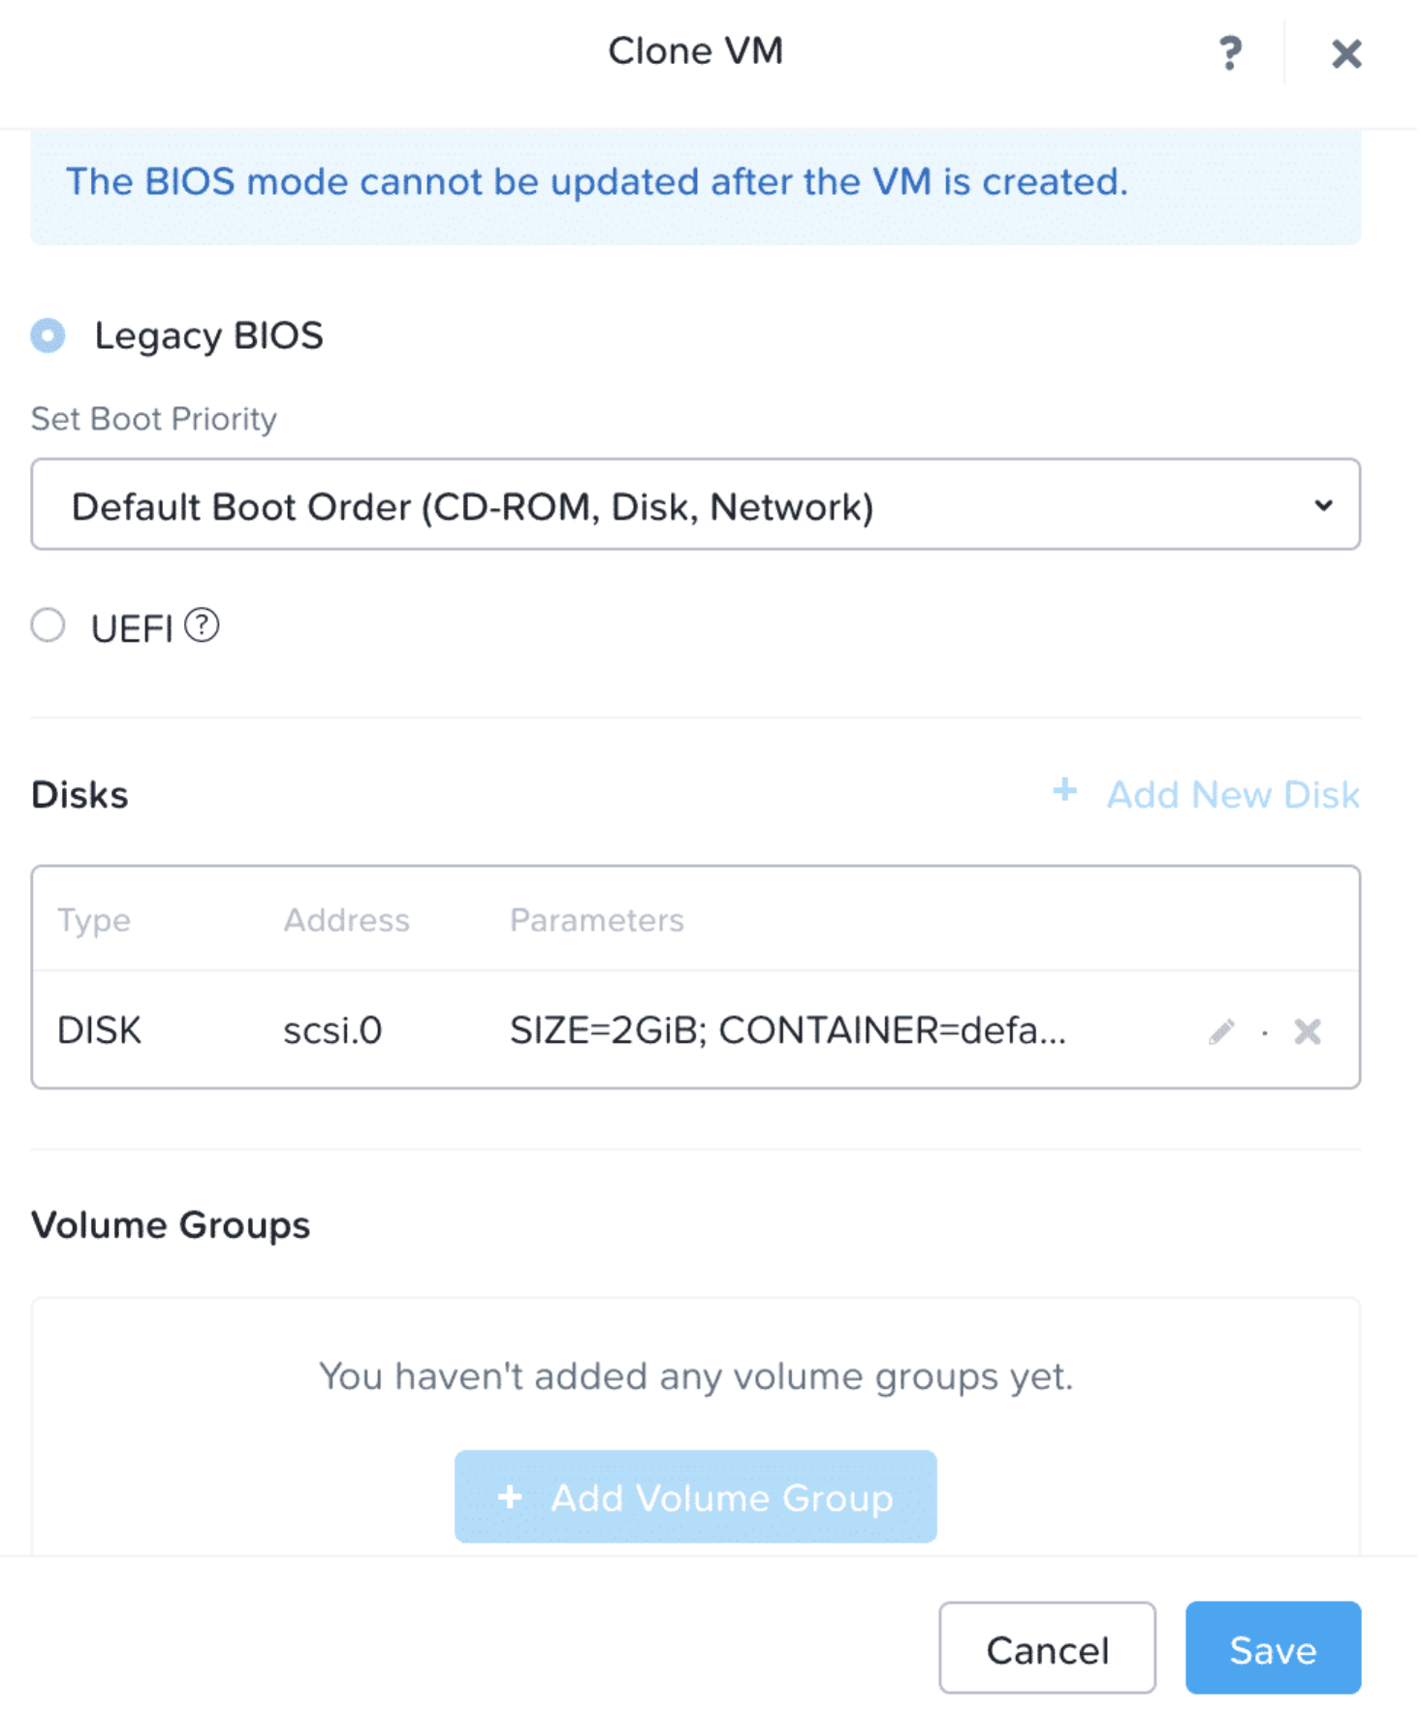
Cloning and customizing a vm (1)
Can be modified
Number of clones and the names of the clones
Compute details like vCPUs, cores and Memory
Network Adapters
Cannot be modified
Boot configuation
Number of disk or volume groups
Notes:
Het dialoogvenster VM klonen bevat grotendeels dezelfde velden als de pagina VM's maken en neemt de meeste configuratiegegevens over van de bron-VM. Het is echter nog steeds mogelijk om configuratiewijzigingen aan te brengen voordat u uw VM kloont zonder dat dit invloed heeft op de bron-VM.
In het dialoogvenster Clone VM kunt u wijzigingen aanbrengen in:
Algemene configuratie, waarmee u het aantal klonen dat u wilt maken en de naam van de klonen kunt specificeren.
Compute Details, waaronder vCPU's, kernen per vCPU en geheugen.
Netwerkadapters, waarmee u een nieuwe NIC kunt toevoegen of een bestaande kunt verwijderen.
Zoals de volgende afbeelding echter laat zien, kunt u bij het klonen van een VM de opstartconfiguratie niet wijzigen en kunt u geen schijven of volumegroepen toevoegen of verwijderen.

Slide 5
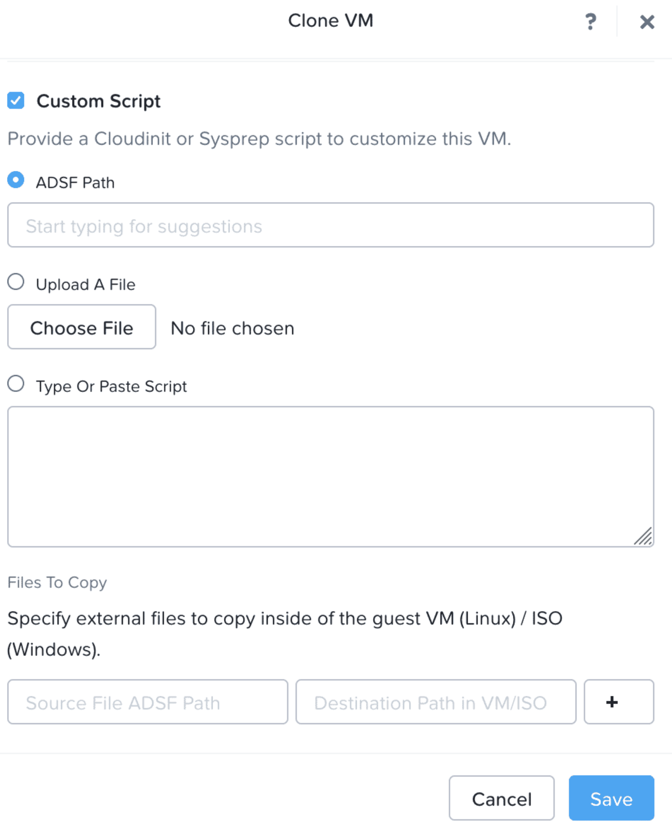
Cloning and customizing a vm (2)
Sysprep and cloud-init
AOS creates a temporary ISO image
The ISO will include the script
The ISO is connect to the VM when powered on
Notes:
Bij het klonen van een VM kunt u Sysprep of cloud-init gebruiken om gastaanpassingen uit te voeren en onbeheerde inrichting te vergemakkelijken. Voor onbeheerde inrichting kunt u een antwoordbestand voor Sysprep en een gebruikersgegevensbestand voor cloud-init opgeven. Om Sysprep of cloud-init toegang te geven tot het script, maakt AOS een tijdelijke ISO-image die het script bevat en koppelt de ISO-image aan de VM wanneer u de VM inschakelt.
U kunt ook bronpaden opgeven naar de bestanden of mappen die u naar de VM wilt kopiëren, en de doelmappen voor die bestanden. Dit is met name handig als u software moet kopiëren die bij het opstarten nodig is, zoals softwarebibliotheken en apparaatstuurprogramma's. Voor Linux-VM's kan AOS bestanden naar de VM kopiëren. Voor Windows VM's kan AOS bestanden kopiëren naar de ISO-image die wordt gemaakt voor het antwoordbestand.

Slide 6
VM migration (1)
Manual Migration
Migrate a VM from one node to another node in the same cluster
Migrate a VM form one cluster to another cluster*
* Requires a separate tool: Nutanix Move.
Notes:
Bij handmatige migratie kan het gaan om het verplaatsen van een VM van het ene cluster naar het andere of het verplaatsen van een VM van de ene node naar de andere binnen hetzelfde cluster. U kunt migreren van het ene Nutanix-cluster naar het andere, van niet-Nutanix-opslag naar Nutanix-opslag, of van een niet-Nutanix-cluster zoals ESXi of Hyper-V naar een Nutanix-cluster.
In deze en andere scenario's moet u bij het verplaatsen van VM's tussen clusters een aparte tool gebruiken, zoals Nutanix Move. Nutanix Move wordt later in deze cursus behandeld, dus in deze sectie bespreken we hoe u VM's kunt verplaatsen tussen nodes op hetzelfde cluster.

Slide 7
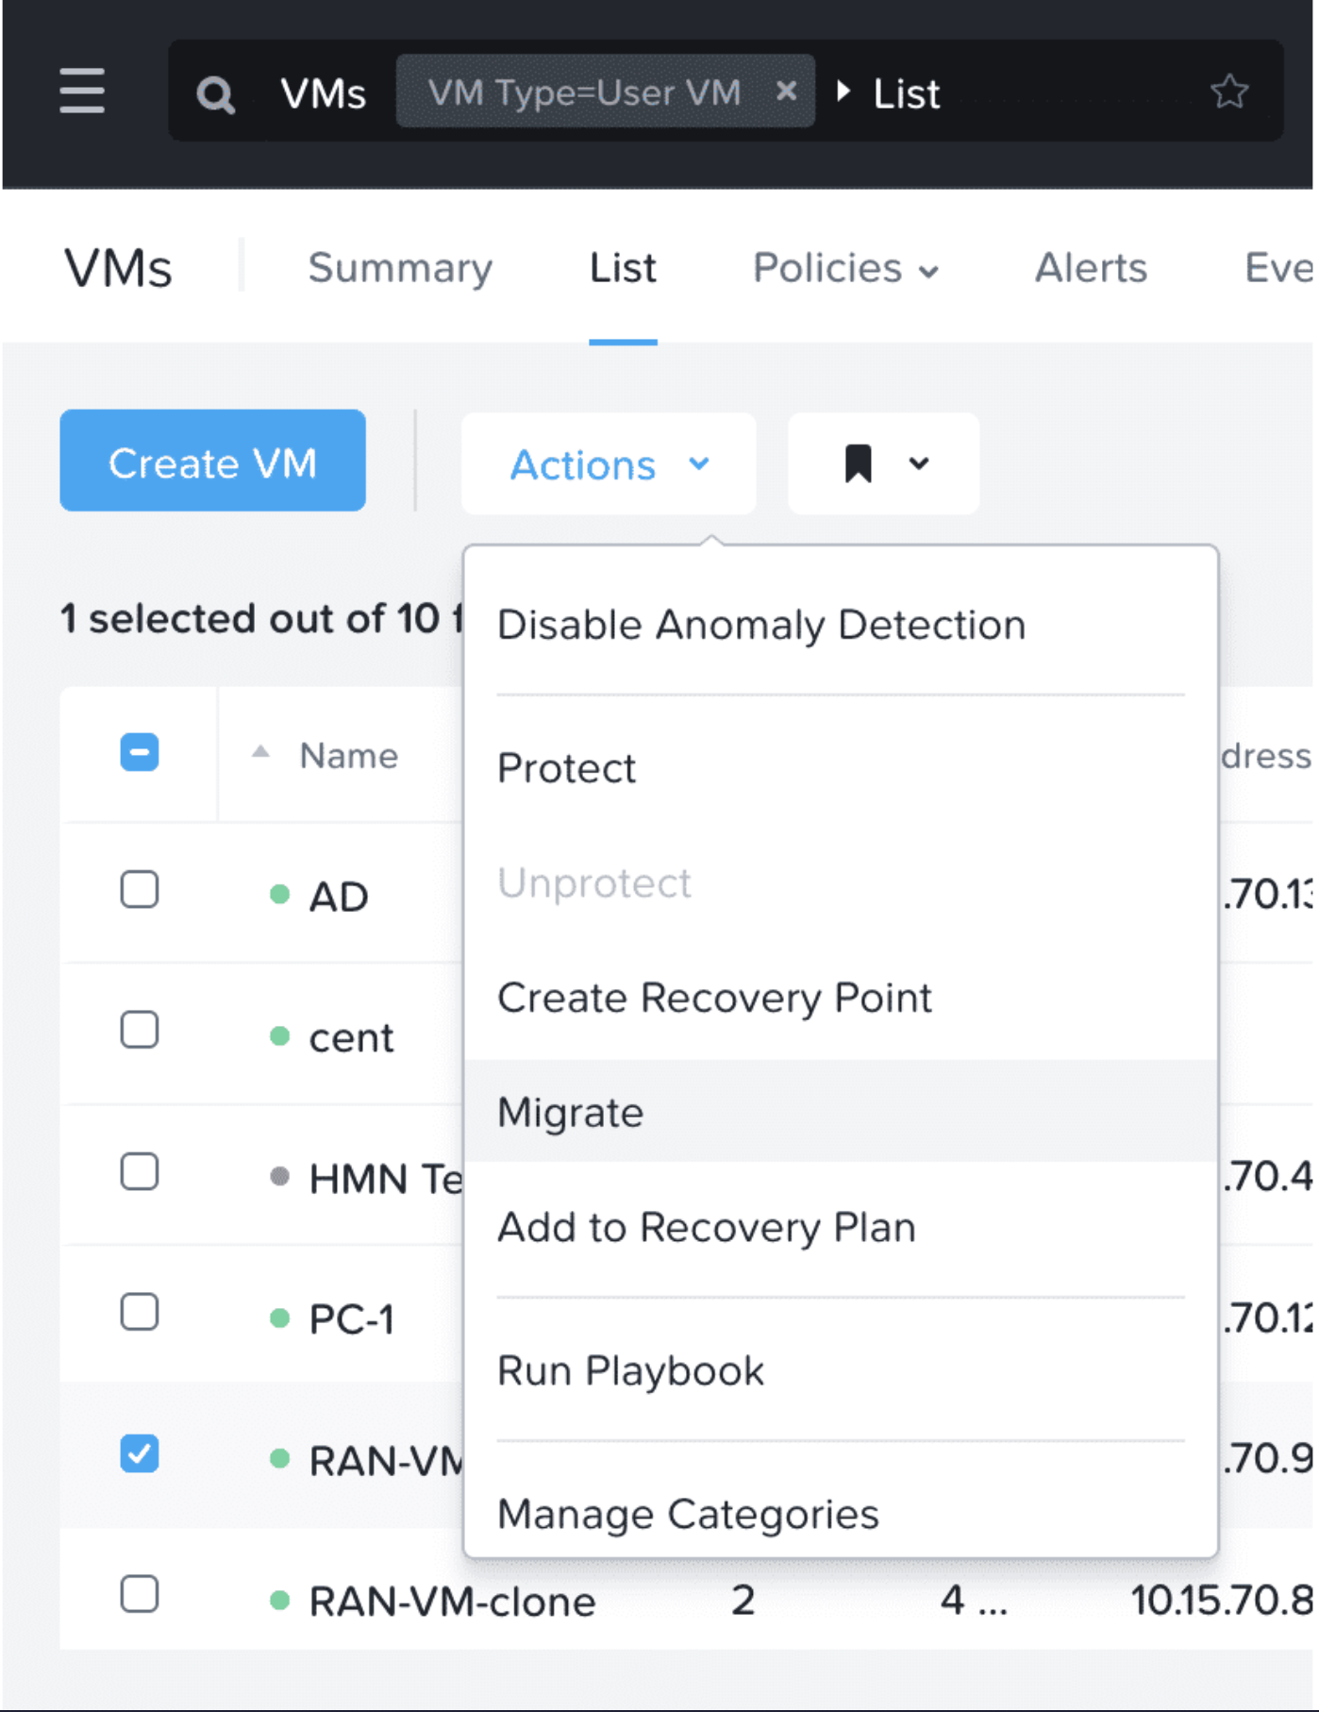
VM migration (2)
Manual Migration
Migrating within the same cluster
The system will automatically select a host
Notes:
Een beheerder kan een VM handmatig van de ene naar de andere host migreren vanaf het VM-dashboard in Prism Central.
Om dit te doen, navigeert u naar het VM-dashboard, selecteert u uw VM, klikt u op het vervolgkeuzemenu Acties en selecteert u Migreren. Zoals de volgende afbeelding laat zien, aangezien dit een live migratie is, kan de VM worden ingeschakeld wanneer het migratieproces wordt gestart.

Slide 8
VM migration (3)
Live migration during maintenance mode
A node is put in maintenance mode
No new VMs can be created on it
Running VMs will be evacuated from the node
When maintenance mode is exited, VMs automatically return to the original node
Notes:
Automatische VM-migratie tijdens onderhoudsmodus
Een ander scenario waarin geautomatiseerde VM-livemigratie kan plaatsvinden, is als een node in de onderhoudsmodus wordt gezet. Wanneer een node in de onderhoudsmodus wordt gezet, wordt deze gemarkeerd als niet-planbaar, zodat er geen nieuwe VM's op kunnen worden gemaakt. Als er al VM's op die node draaien, wordt geprobeerd ze te evacueren.
Het evaluatieproces omvat simpelweg het verplaatsen van alle in aanmerking komende VM's naar verschillende nodes in het cluster. Bij het verlaten van de onderhoudsmodus worden alle VM's automatisch teruggebracht naar de oorspronkelijke node, zodat er geen handmatige tussenkomst nodig is.
Enkele uitzonderingen op deze geautomatiseerde verplaatsing zijn agent-VM's, VM's met GPU's, CPU-passthrough, PCI-passthrough en hostaffiniteitsbeleid. Vm's met GPU kunnen live worden gemigreerd, maar dit moet handmatig door een beheerder worden gedaan. Agent-VM's worden altijd afgesloten als een node in de onderhoudsmodus wordt gezet en worden weer ingeschakeld zodra de onderhoudsmodus wordt verlaten.

Slide 9
VM migration (4)
Automatic VM Migration with ADS (Acropolis Dynamic Scheduler)
Monitors for compute and storage contentions
  Runs every 15 minutes*
ADS does not monitor memory and network usage
*For storage it gathers 40 minutes of data
For cpu it looks at the average usage over the last 10 minutes
Notes:
Wanneer livemigratie automatisch plaatsvindt, kan dit komen doordat de Acropolis Dynamic Scheduler (ADS) een cluster controleert op hotspots en conflicten en indien nodig aanpassingen maakt, of omdat een node in de onderhoudsmodus wordt geplaatst.
Acropolis Dynamic Scheduling (ADS) bewaakt uw cluster proactief op eventuele compute- en opslag-I/O-conflicten of hotspots gedurende een bepaalde periode. Als ADS een probleem detecteert, worden hotspots binnen een cluster geëlimineerd door VM's van het ene node naar het andere te migreren.
ADS wordt elke 15 minuten uitgevoerd en analyseert het resourcegebruik voor die periode. Als het resourcegebruik van een AHV-node gedurende 15 minuten > 85% blijft, worden migratietaken geactiveerd om de hotspot te verwijderen.

Slide 10
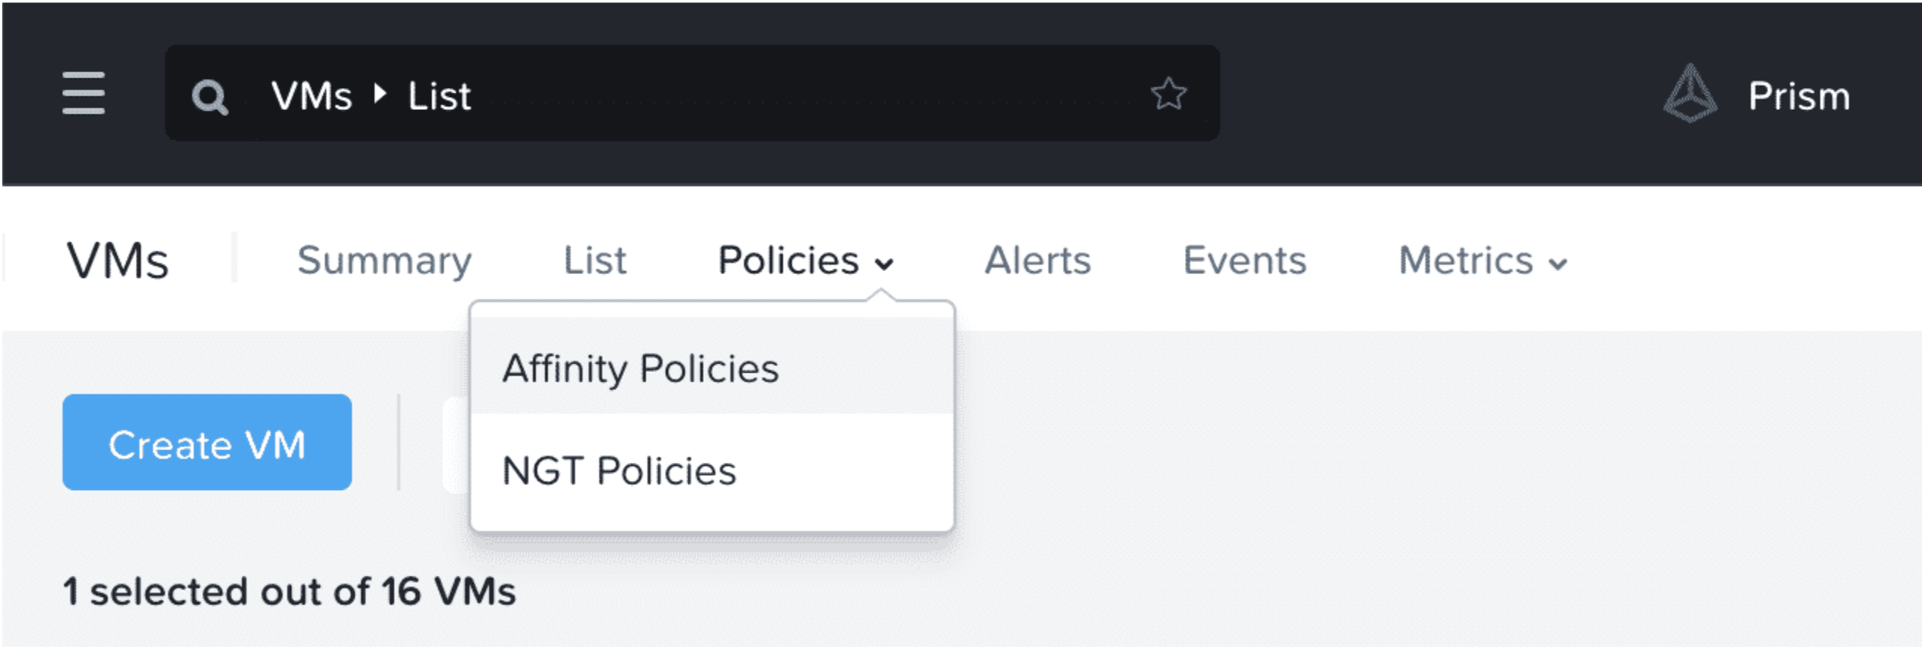
VM Placement and affinity policies
Affinity and Anti-Affinity
VM-host affinity : on which nodes is a VM allowed to run
VM-VM anti-Affinity: VMs that will not be allowed to run on the same node
Note: can only be applied to one VM at a time
Note: Prism Element can create both. Prism Central can only create VM-host policies
Notes:
Een affiniteitsbeleid is een door de beheerder gedefinieerd beleid dat bepaalt op welk node of welke nodes van een cluster een VM wel of niet mag worden uitgevoerd. Er kunnen twee soorten affiniteitsbeleid worden gedefinieerd in Prism:
Het VM-host-affiniteitsbeleid regelt de plaatsing van een VM. Het wordt gebruikt om aan te geven op welke nodes een VM mag draaien. Telkens wanneer u een VM inschakelt of migreert waarop dit beleid wordt toegepast, wordt het beleid gecontroleerd en afgedwongen.
Het VM-VM anti-affiniteitsbeleid is bedoeld om gespecificeerde virtuele machines uit elkaar te houden. Dat wil zeggen dat de VM's die in dit type beleid zijn opgegeven, niet op dezelfde node mogen worden uitgevoerd. Als er zich een probleem voordoet met een node, waardoor een van de VM's in het anti-affiniteitsbeleid uitvalt, heeft dit geen invloed op de andere VM's die in het beleid zijn opgegeven. Dit is echter een voorkeursbeleid en kan door ADS worden genegeerd als resourcebeperkingen vereisen dat VM's tijdelijk op hetzelfde node worden geplaatst.
VM-affiniteitsbeleid kan worden gedefinieerd in Prism Central of Prism Element.

Slide 11
Managing VM Storage policies (1)
Prism Central
Encryption, compression, deduplication and erasure coding
At the VM level
Applied to VMS via Categories
Supported only on AHV
At the VM level
Notes:
storagepolicy zoals codering, compressie, deduplicatie en erasure coding wordt standaard toegepast op storage containers. Alle entiteiten die aanwezig zijn op storage containers met deze functies voor opslagoptimalisatie, nemen deze functies automatisch over. Als u echter gedetailleerdere controle wilt over het storagepolicy dat wordt toegepast op uw VM's, is het mogelijk om storagepolicy te maken en dit via categorieën toe te passen op een VM of groepen VM's.
storagepolicy kan worden gemaakt in Prism Central, wordt alleen ondersteund op AHV en stelt u in staat codering, compressie en Quality of Service (QoS)-attributen voor specifieke VM's te definiëren en te beheren. storagepolicy is toegankelijk via het speciale dashboard Opslagbeleid in Prism Central. Om toegang te krijgen, klikt u op het menu Entiteiten, vouwt u de categorie Compute & Storage uit en selecteert u Opslagbeleid.

Slide 12
Managing VM Storage policies (2)
Considerations
Must have a unique name
Only on AHV (Not ESXi or Hyper-V
Categories are mandatory
A single category cannot be associated with multiple storage policies
Multiple categories can be associated with a single storage policy
There has to be a ‘non-default’ value in a storage policy (one which is not inherited from the cluster

Slide 13
Playbooks
Prism Central
Automate common administrative tasks
Manually or automatically triggered
Perform a list of actions
Simple interface with built-in actions
Notes:
Met de X-Play-functie (uitgesproken als cross-play) in Prism Central kunt u snel en eenvoudig algemene administratieve taken automatiseren met behulp van draaiboeken. Playbooks kunnen handmatig of automatisch worden geactiveerd en bestaan ​​uit een lijst met acties die het systeem zal uitvoeren om een ​​taak te voltooien of een probleem op te lossen.
Met behulp van een eenvoudige interface met een verzameling ingebouwde acties, kunt u acties in een reeks slepen en neerzetten en ze aanpassen om de hoeveelheid handmatige tussenkomst die nodig is voor eenvoudige, routinematige, administratieve taken te minimaliseren of te elimineren.
Om te begrijpen hoe u sommige VM-beheertaken kunt automatiseren, zullen we in deze sectie eerst kijken naar een draaiboek dat kant-en-klaar beschikbaar is in Prism, en vervolgens een eigen draaiboek maken.

Slide 14
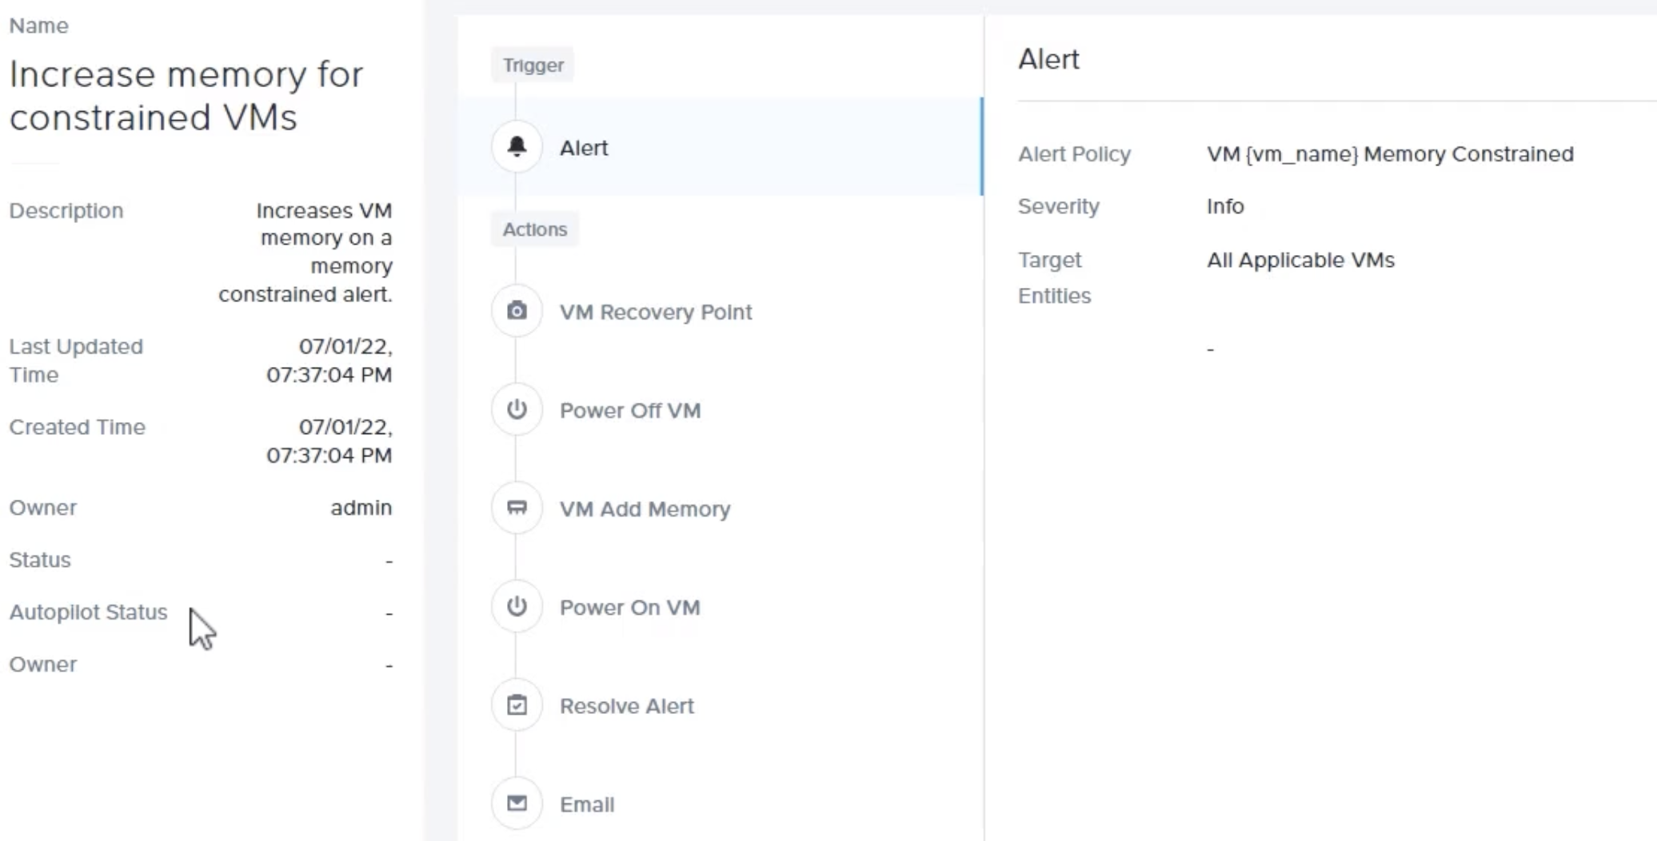
Playbooks
Notes:
Dit is een voorbeeld van een vooraf gedefinieerd draaiboek.

Slide 15
Exporting a Vm as an ova file
What is an OVA file?
- Open virtual appliance
Purpose?
To deploy virtual applicances from a non Nutanix vendor
When you move VMs to a different Hypervisor
Disk format can be QCOW2 or VMDK
A created OVA of an existing VM can be downloaded or deployed
Notes:
Entities – Compute & Storage – VMs – Select a VM – Actions Menu – Export as OVA
Een OVA is een single-file distributie waarmee virtuele apparaten kunnen worden uitgewisseld tussen producten en platforms. Simpel gezegd, u kunt een VM maken van een OVA-bestand, dat OVA-bestand delen met andere gebruikers zodat ze hun eigen virtuele machines kunnen maken, compleet met applicaties, op hun eigen hardwareplatforms. Het uiteindelijke doel van het OVA-bestandsformaat is overdraagbaarheid, en het implementeren van een VM vanuit een OVA-bestand is vergelijkbaar met het implementeren van een VM vanuit een sjabloon.

Slide 16
Enabling VM High availability
Two modes:
Default
  When a host becomes unavailable, the VMs will start on another host
  When hosts lack resources, some VMs may not be restarted
Guarantee
  Space will be reserved throughout the hosts in the cluster to guarantee
  successful restarts on other hosts
Notes:
VM High Availability (VM HA) zorgt ervoor dat VM's opnieuw worden opgestart op een andere AHV-host in een AHV-cluster wanneer een host niet meer beschikbaar is. Onbeschikbaarheid van de host kan het gevolg zijn van een fout, netwerkpartitionering of een fout in het hostbeheerproces.
VM HA respecteert ook affiniteits- en anti-affiniteitsregels. Neem bijvoorbeeld een cluster met vier hosts, A, B, C en D, en een VM die is vastgemaakt aan hosts A en B met behulp van een affiniteitsregel. Als host A uitvalt, zal VM HA proberen de VM op host B opnieuw op te starten. Als zowel hosts A als B uitvallen, wordt de VM niet opnieuw gestart op C of D omdat ze niet zijn opgenomen in de affiniteitsregel.
Er zijn twee VM HA-modi beschikbaar, die kunnen worden ingeschakeld in Prism of via de cli.
Zij zijn:
Standaard. Deze modus vereist geen configuratie en wordt standaard meegeleverd bij het installeren van een op AHV gebaseerd Nutanix-cluster. Wanneer een AHV-host niet meer beschikbaar is, worden de VM's die op die AHV-host draaiden, opnieuw opgestart op de resterende hosts als de benodigde bronnen beschikbaar zijn. Als de resterende hosts niet over voldoende bronnen beschikken, worden sommige van de defecte VM's mogelijk niet opnieuw opgestart.
Garantie. Deze configuratie reserveert ruimte op alle AHV-hosts in het cluster om te garanderen dat alle VM's opnieuw kunnen worden opgestart op andere hosts in het cluster wanneer een AHV-host niet meer beschikbaar is. Om de garantiemodus in te schakelen, schakelt u het selectievakje HA inschakelen in, zoals weergegeven in de volgende afbeelding. Een bericht geeft vervolgens de hoeveelheid gereserveerd geheugen weer en hoeveel AHV-hostfouten het systeem kan tolereren.
Om VM HA in te schakelen, navigeert u naar het menu Instellingen in Prism Element en scrolt u omlaag naar het gedeelte data resiliency. Klik op VM High Availability beheren en schakel op de weergegeven pagina het selectievakje Reservation inschakelen in.
Na selectie, voordat u uw wijzigingen opslaat, wordt in het dialoogvenster weergegeven hoeveel geheugen wordt gereserveerd om fouten op te vangen. Deze waarde kan veranderen en wordt verhoogd of verlaagd op basis van wijzigingen in het gebruik van clusterbronnen.

Slide 17
Summary
In this module, you learned:
How to add CPU and memory to a VM.
How to clone a VM, and how to perform customizations during the cloning operation.
About Acropolis Dynamic Scheduler and how it makes VM placement decisions to resolve resource contentions
.
What affinity and anti-affinity policies are and how to create these policies.
What storage policies are and how to create and manage them.
How to automate common VM management tasks using Playbooks.
How to export a VM as an OVA file so that it can be shared with users and used as a template file.
What VM HA is and how to enable it.
Notes:
In deze module heb je geleerd:
CPU en geheugen toevoegen aan een virtuele machine.
Hoe u een VM kunt klonen en hoe u Sysprep- of cloud-init-scripts kunt gebruiken om aanpassingen uit te voeren tijdens de kloonbewerking.
Over Acropolis Dynamic Scheduler en hoe het VM-plaatsingsbeslissingen neemt om resourceconflicten op te lossen.
Wat affiniteits- en anti-affiniteitsbeleid is en hoe u dit beleid maakt.
Wat opslagbeleid is en hoe u dit kunt maken en beheren.
Algemene VM-beheertaken automatiseren met behulp van Playbooks.
Een VM exporteren als een OVA-bestand zodat het kan worden gedeeld met gebruikers en kan worden gebruikt als een sjabloonbestand.
Wat VM HA is en hoe u dit kunt inschakelen.

